Slide 1
AE pada
Dinas Komunikasi dan Informatika Provinsi Jawa Timur
Nama anggota kelompok 7:
Achmad Iqbal. (15410100108)
Syahrizal setia W. (15410100139)
Heru Afandi W. (15410100140)
Azfar Fiza K. (15410100143)
Idam Ahmad F. (15410100147)

Slide 2
Visi misi
Visi:
Terwujudnya Penyebarluasan Informasi dan Pelayanan Publik melalui TIK di Jawa Timur
Misi:
Meningkatkan kapasitas layanan penyebaran informasi, memberdayakan potensi masyarakat serta kerjasama lembaga komunikasi dan informatika.
Mengembangkan aplikasi, muatan layanan publik, standarisasi penyelenggaraan pos dan telekomunikasi serta pemanfaatan jaringan TIK dalam rangka peningkatan pelayanan publik.

Slide 3
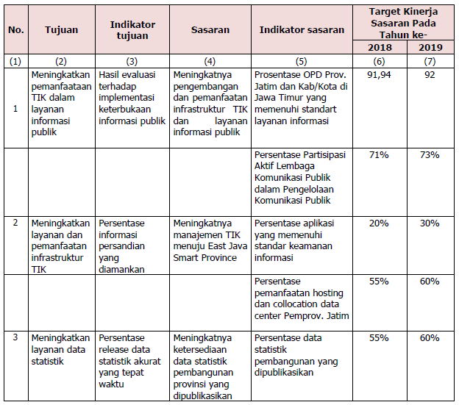

Slide 4
Tugas Pokok
Perumusan kebijakan di bidang komunikasi dan informatika, statistik dan persandian;
Pelaksanaan kebijakan di bidang komunikasi dan dan informatika, statistik dan persandian;
Pelaksanaan evaluasi dan pelaporan di bidang komunikasi dan dan informatika, statistik dan persandian;
Pelaksanaan administrasi dinas di bidang komunikasi dan informasi dan informatika, statistik dan persandian; dan
Pelaksanaan fungsi lain yang diberikan oleh gubernur terkait dengan tugas dan fungsinya.

Slide 5
Struktur Organisasi
(1) Susunan organisasi Dinas Komunikasi dan Informatika terdiri atas : a. Sekretariat, membawahi: 1. Sub Bagian Tata Usaha; 2. Sub Bagian Penyusunan Program dan Anggaran; dan 3. Sub Bagian Keuangan. b. Bidang Informasi Publik membawahi : 1. Seksi Layanan Informasi Publik; 2. Seksi Pengelolaan Informasi Publik; dan 3. Seksi Media Publik.

Slide 6
Struktur Organisasi
c. Bidang Komunikasi Publik membawahi :
1. Seksi Pengelolaan Opini Publik; 2. Seksi Sumber Daya Komunikasi Publik; dan 3. Seksi Kemitraan Komunikasi Publik. d. Bidang Aplikasi Informatika, membawahi :. 1. Seksi Tata Kelola dan Pemberdayaan Teknologi Informasi dan Komunikasi; 2. Seksi Pengembangan Aplikasi; dan 3. Seksi Persandian dan Keamanan Informasi

Slide 7
Struktur Organisasi
e. Bidang Infrastruktur Teknologi Informasi dan Komunikasi, membawahi : 1. Seksi Jaringan Infrastruktur Teknologi Informasi dan Komunikasi;
2. Seksi Pemeliharaan Infrastruktur Teknologi Informasi dan Komunikasi; dan 3. Seksi Pengendalian Infrastruktur Teknologi Informasi dan Komunikasi; f. Bidang Pengelolaan Data dan Statistik, membawahi : 1. Seksi Pengelolaan Data 2. Seksi Statistik; dan 3. Seksi Evaluasi dan Informasi g. UPT; dan h. Kelompok Jabatan Fungsional.

Slide 8
Structure organisasi
(2) Sekretariat dipimpin oleh Sekretaris yang berada dibawah dan bertanggung jawab kepada Kepala Dinas; (3) Masing-masing Bidang dipimpin oleh Kepala Bidang yang berada dibawah dan bertanggung jawab kepada Kepala Dinas; (4) Masing-masing Sub Bagian dipimpin oleh Kepala Sub Bagian yang berada di bawah dan bertanggung jawab kepada Sekretaris; (5) Masing-masing Seksi dipimpin oleh Kepala Seksi yang berada di bawah dan bertanggung jawab kepada Kepala Bidang.

Slide 9
Preliminary
Scope: Information Public
Architecture Vision
Value chain
BMC
Business Architecture
Driver/Goal/Objective Catalog
Business Service/Function catalog

Slide 10
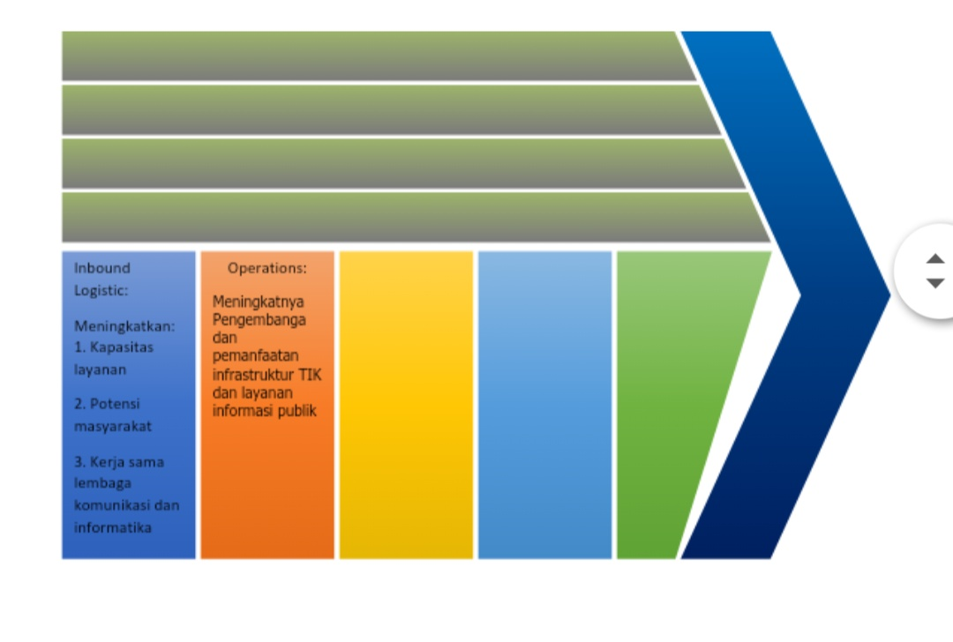
Bidang Pengelolaan Data dan Statistik
Bidang Informasi Public
Bidang Komunikasi Public
Informasi dan Komunikasi
Meningkatkan Layanan Penyebaran Informasi Publik

Slide 11
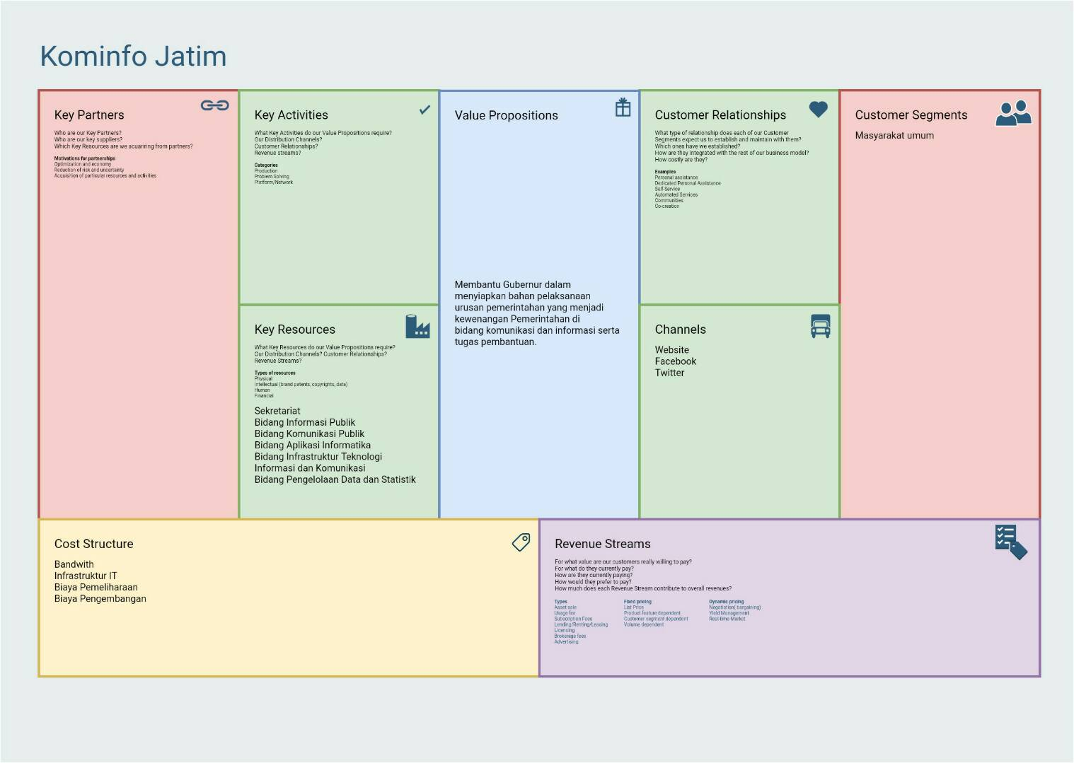

Slide 12
